Slide 1
Hydrauliek op trekkers en machines

Slide 2
Wat is hydrauliek en wat kun je ermee ?
Hydrauliek is het overbrengen en onder controle houden van krachten en bewegingen door middel van vloeistoffen
We kunnen met hydrauliek zowel een lineaire als een roterende beweging bewerkstelligen

Slide 3
Toepassingen op loonbedrijf
Trekkers
Zelfrijders en oogstmachines
Grondverzetmachines
werktuigen

Slide 4
Hydrauliek op een trekker
Intern :
Stuur inrichting
hefinrichting
Extern:
Hydraulische aansluitingen

Slide 5
stuurbekrachtiging
Stuurbekrachtiging:
Er is hierbij een mechanische verbinding tussen het stuurwiel en de wielen. Bij het verdraaien van het stuurwiel wordt deze beweging ondersteund ( bekrachtigd ) door de externe cilinder

Slide 6
Servo besturing
Bij moderne trekkers is er geen mechanische verbinding meer tussen het stuurwiel en de wielen.
Dit heet servo besturing
Notes:
Waarom MVO?
Bedrijven hebben verschillende redenen om zich met MVO bezig te houden. In de praktijk spelen altijd meerdere motieven een rol. We onderscheiden 3 hoofdmotieven:
MVO omdat het loont
MVO draagt bij aan de financiële prestaties van bedrijven. Onder meer door de stijgende vraag naar duurzame producten en diensten, maar bijvoorbeeld ook omdat MVO de arbeidsproductiviteit verhoogt. In ons dossier MVO loont vindt u alle financiële voordelen van MVO op een rij.
MVO omdat het moet
Soms worden bedrijven gedwongen om zich (meer) met MVO bezig te houden. Bijvoorbeeld door consumentenboycots, mediaschandalen, stakingen of ingrijpen van de overheid. Vaak houden ze zich dan niet aan de minimale maatschappelijke normen, waardoor ze hun ‘license to operate’ verliezen. Bedrijven die zich met MVO bezig houden krijgen minder te maken met zulke acties en boycots.
MVO omdat het hoort
Niet alleen financiële overwegingen spelen een rol bij MVO. Veel bedrijven doen het omdat zij een steentje willen bijdragen aan de maatschappij en ze het milieu niet teveel willen belasten. Ze doen aan MVO omdat ze vinden dat het hoort. Bij sommige ondernemingen, zoals Triodos Bank en Ecostyle, liggen ethische motieven zelfs aan de basis van het bedrijf. Duurzaamheid vormt de kern van hun bedrijfsstrategie.

Slide 7
Orbitrol ( = een regelventiel )
Links in de inwendige vertanding zit de as naar het stuurwiel
4 hydraulische aansluitingen nl:
P= pomp ( aanvoer )
T=tank ( retour)
1 of A naar cilinder
2 of B naar cilinder

Slide 8
wet en regelgeving
Het is vaak moeilijk om op bepaalde voertuigen een kenteken te krijgen voor snelwegtoelating. Een reden hiervoor is het toepassen van een servo besturing. In geval van slangbreuk zou het voertuig onbestuurbaar zijn. Bij de volgende machines is dit ondervangen door het toepassen van een dubbel servo systeem. Dus:
2 orbitrols
2 stuurcilinders
Zo is bij uitvallen van 1 systeem nog een stuursysteem in tact

Slide 9
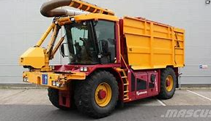
Albach Diamant chipper en Vredo kantonnier bermen maaier

Slide 10
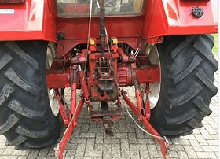
hefinrichting op vroegere trekkers
Bij vroegere trekkers werden de hefcilinder(s) ingebouwd in de achterbrug
Bij onvoldoende hefvermogen werd een hulpcilinder geplaatst

Slide 11
zwaardere trekkers van nu
Tegenwoordig worden de hefcilinders rechtstreeks onder de hefarmen geplaatst. Dit geeft een betere krachtverdeling en is beter toegankelijk voor onderhoud en reparaties

Slide 12
Bediening van een mechanische hefinrichting
Bij een mechanische hefinrichting bedien je via de hendel A ( en eventueel een stangenstelsel ) rechtstreeks het stuurventiel van de hefcilinders.
Met hendel E wordt de trekkracht- of positieregeling ingesteld.
De knoppen B,F en G zijn de instelbare aanslagen voor hendel A en E.

Slide 13
Elektronische hefinrichting EHR
De elektronische hefinrichting heeft vele voordelen:
Geen mechanische verbing tussen cabine en hefinrichting
Lichter te bedienen
Veel meer instellingen mogelijk
Veel nauwkeuriger instellingen

Slide 14
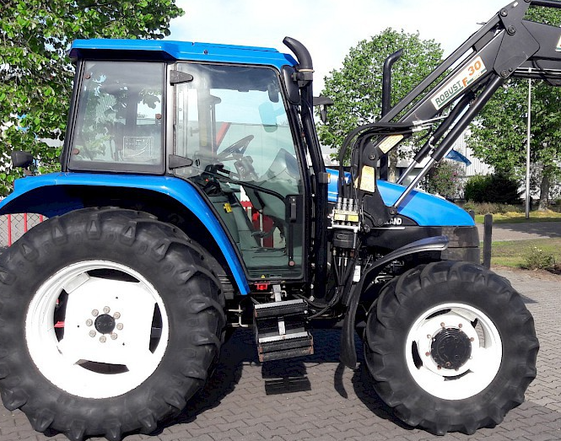
Externe Hydrauliek aansluitingen

Slide 15
Mechanische bediening externe hydrauliek
Voordelen:
Goedkoper
Meer gevoel ??
Nadelen :
Vaste plaats in de trekker
Mechanische verbinding tussen cabine en achterbrug

Slide 16
Elektrische bediening externe hydrauliek
Voordelen:
Lichtere bediening
Bediening verplaatst mee bij verstelling van de stoel
Ruime instelmogelijkheden
( snelheid, debiet, tijd )

Slide 17
Nadelen en beperkingen bij verbruiker met veel functies
Elke functie heeft een eigen bedieningshendel of schakelaar nodig
Beperkt aantal aansluitingen
Niet overzichtelijk welke functie bij welke bediening hoort
Beperkte olie stroom ??

Slide 18
Beperkte oliestroom
De standaard snelkoppelingen, regelventielen en slangen die op een trekker zijn gemonteerd kunnen maar een beperkte hoeveelheid olie per minuut doorlaten, terwijl de behoefte van de verbruikers ( machines die we aankoppelen ) steeds groter wordt.
Daarnaast zorgt een constante hoge oliestroom door een te nauwe doorlating voor extra warmte opwekking,

Slide 19
Power beyond en load sensing
Complexe machines hebben veel verschillende hydraulische functies.
Hiervoor hebben ze een eigen bedieningskast waarmee je het stuurventiel op de machine kunt bedienen.
De trekker levert de benodigde olie.

Slide 20
Wat zit er voor op mijn trekker ?
Drie aansluitingen achter op de trekker:
De dunste is de zgn, LS of snuffelleiding
De middelste komt rechtstreeks van de pomp
De onderste ( grootste ) gaat rechtstreeks naar retour .

Slide 21
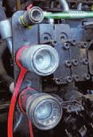
Hoe werkt dat dan ?
De dunste aansluiting staat in verbinding
met het ventielblok van de verbuiker,
bijvoorbeeld een aardappelrooier.
Op deze leiding staat een lage druk ( LS druk )
Wanneer de chauffeur in de cabine een functie
bedient, wordt dit ventielblok geactiveerd.
Hierdoor valt de LS druk weg waardoor de pomp van de trekker in actie komt. De oliestroom gaat via de middelste aansluiting naar de verbruiker. Als de LS druk helemaal weg is, levert de pomp de maximale hoeveelheid olie aan de verbruiker.
Wordt het ventielblok van de verbruiker weer dichtgezet, dan zal de LS druk weer oplopen. Hierdoor wordt de pomp terug geregeld naar een lagere, of helemaal geen opbrengst, en zal dus de oliestroom verminderen of stoppen.

Slide 22
even een vraag
Als hydrauliek zo goed en gemakkelijk is, waarom hebben we dan nog een aftakas op onze trekkers ?
Het rendement van een hydraulische overbrenging is veel lager dan van een mechanische !!

